Slide 1
第19回PRMU アルゴリズムコンテスト 入賞 助教に怒られそうな、 ごちゃまぜ手法によるロゴ認識
三重大学 大学院 工学研究科 情報工学専攻
ヒューマンインターフェース研究室
森 司

Slide 2
助教に怒られそうな、 ごちゃまぜ手法によるロゴ認識
多段階単純処理による検出と
テンプレートマッチングを用いた認識
なぜ助教に怒られそうか
k-meansクラスタリング,チャネル分離,Cannyエッジ,
分散,大津2値化,膨張収縮,ヒストグラム平坦化,
メディアン平滑化,適応的2値化処理,輪郭追跡,…
パラメータが大量！

Slide 3
アピールポイント
・スライディングウィンドウによる全探索を行わない
適応的2値化手法と多段階棄却処理による高速な検出
・テンプレート画像を各ロゴに対して1枚だけを用いた
同サイズ2値画像によるテンプレートマッチングによる
高速な認識
・

Slide 4
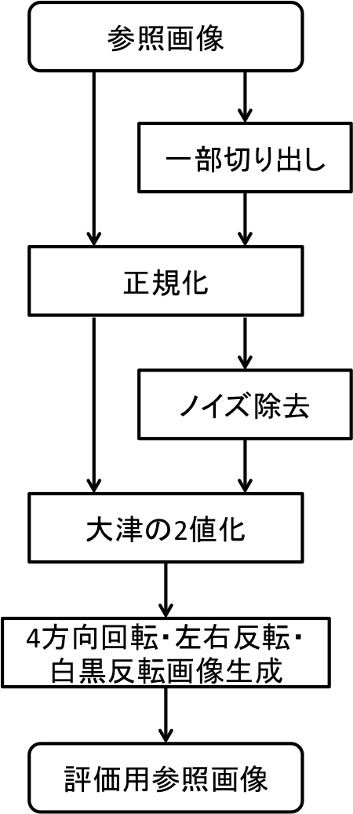
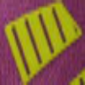
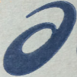




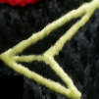

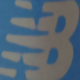





参照画像
1つロゴに対して1枚の画像のみ使用
ロゴがはっきりと見える画像を選択
FILA，YONEXのみ一部切り出し画像を生成

Slide 5





























参照画像
2値化
回転、左右反転、白黒反転画像生成

Slide 6
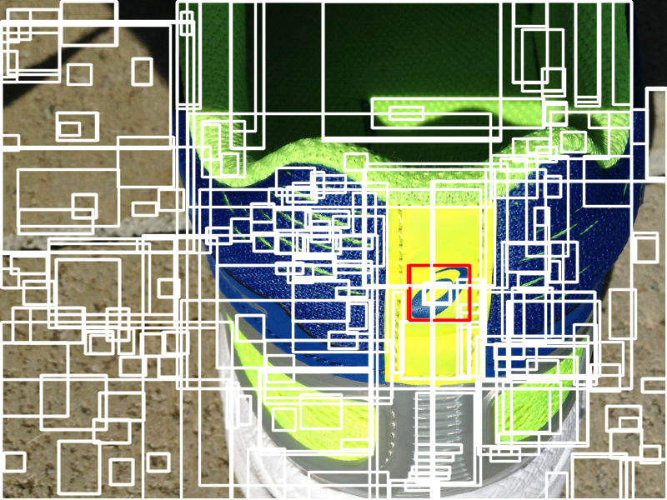
検出の方針
適応的2値化手法
による連結成分を
ベースとした検出
認識の
高速化のために
候補領域の棄却を
様々な手法で行う

Slide 7
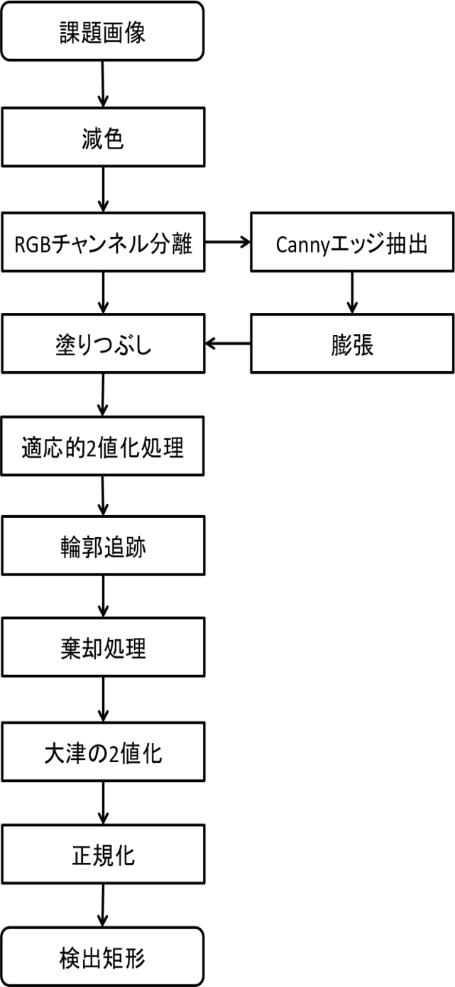
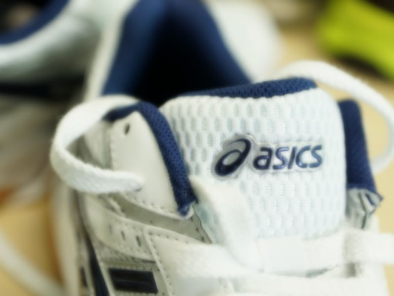
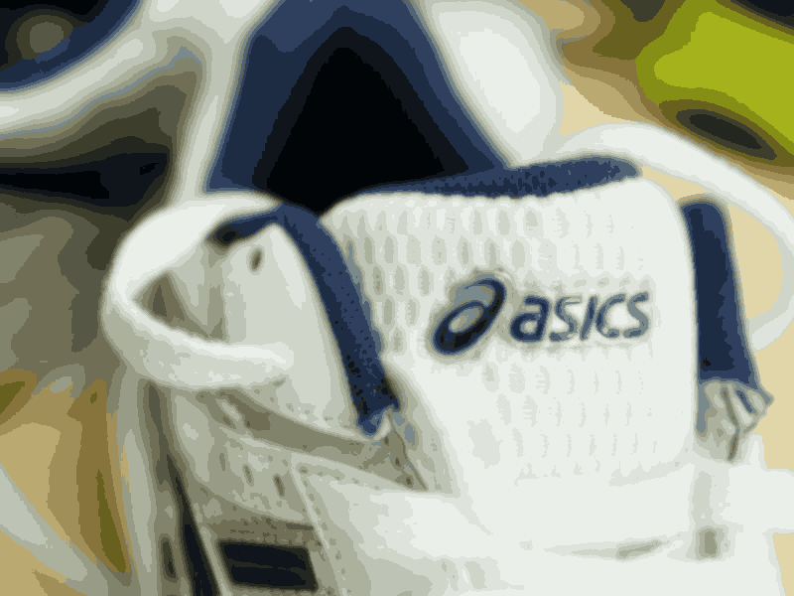
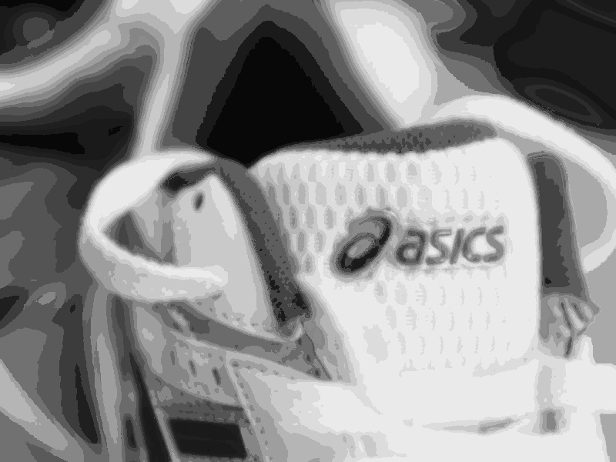
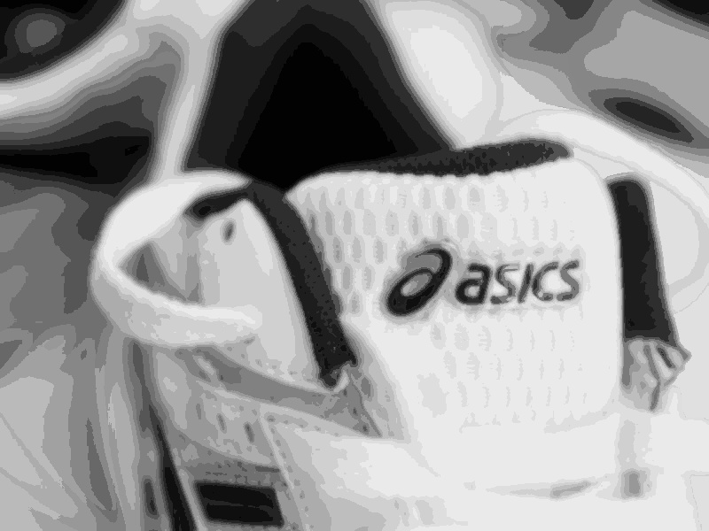
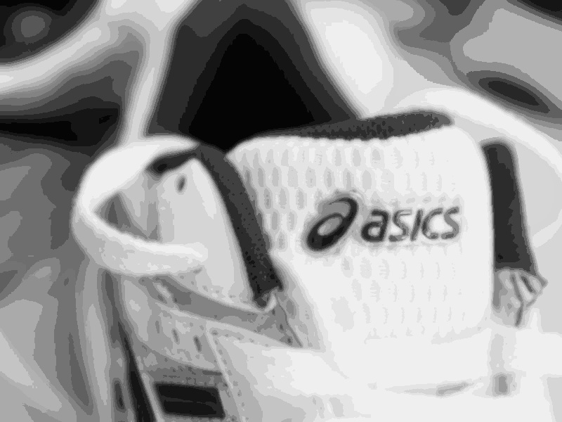
課題画像
k-meansクラスタリングにより24色に減色
RGBの3チャネル分離
各画像をグレースケール画像として使用

Slide 8
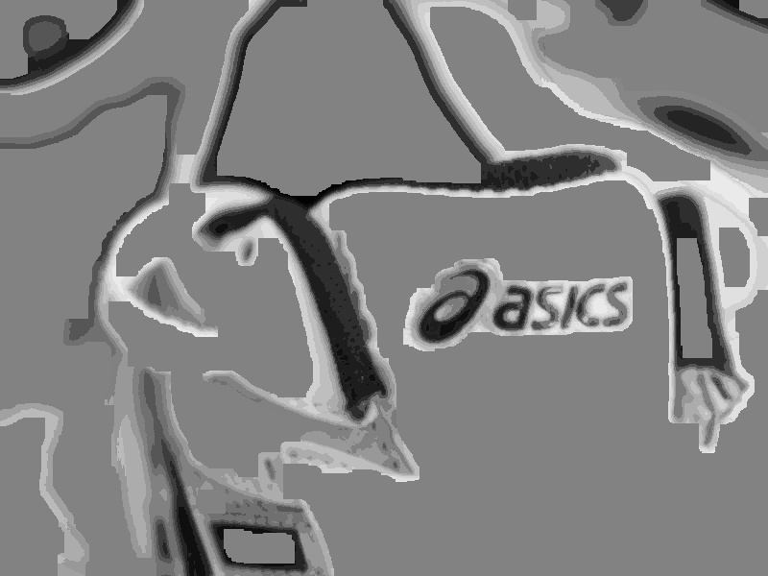
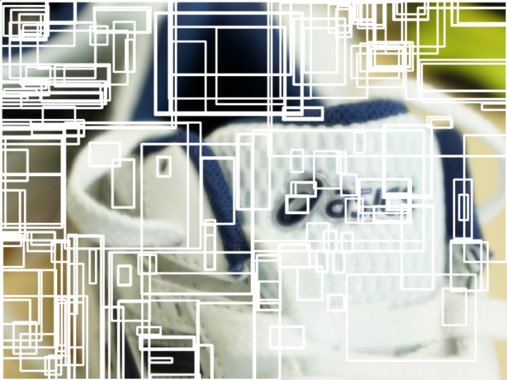
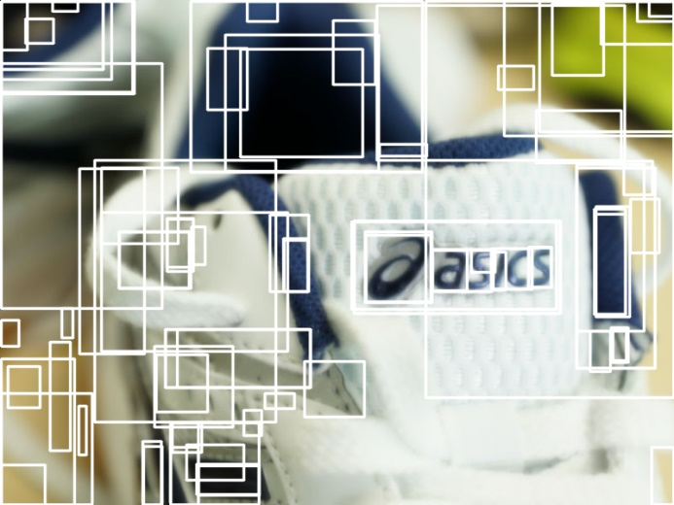
課題画像
Cannyエッジ抽出
エッジ領域を膨張
平均色塗りつぶし

Slide 9
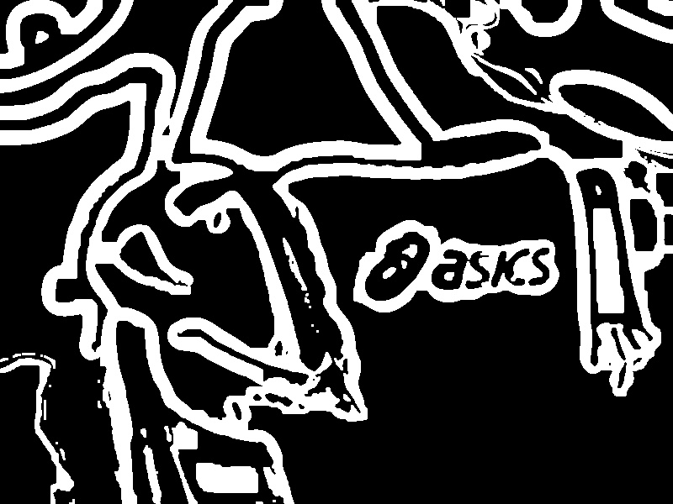
課題画像
メディアンフィルタ平滑化
適応的2値化処理による2値化
オープニング（白画素を開放）
輪郭追跡

Slide 10
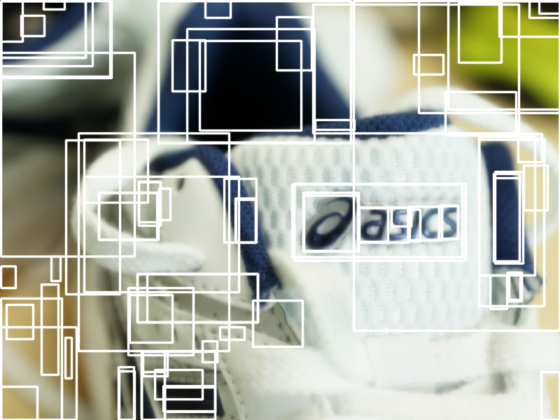


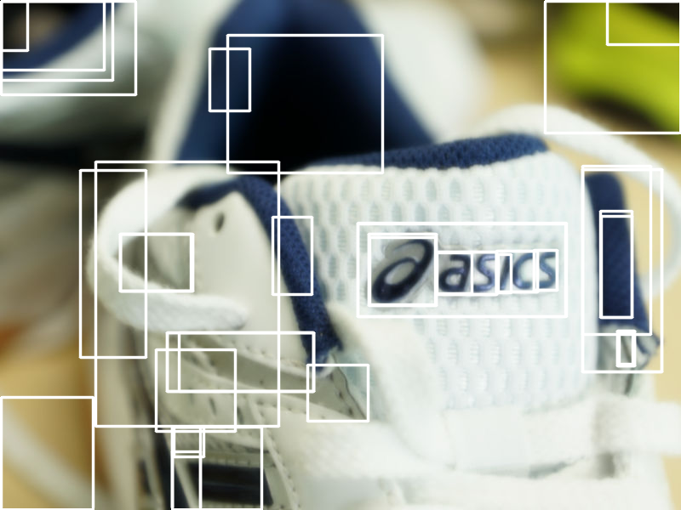


棄却処理
輪郭追跡で得られた矩形より
大きさによる棄却
輝度値の分散による棄却
2値画像黒画素比による棄却
＞
閾値

Slide 11





課題画像
棄却されなかった
矩形に対し
大津の2値化
正規化

Slide 12
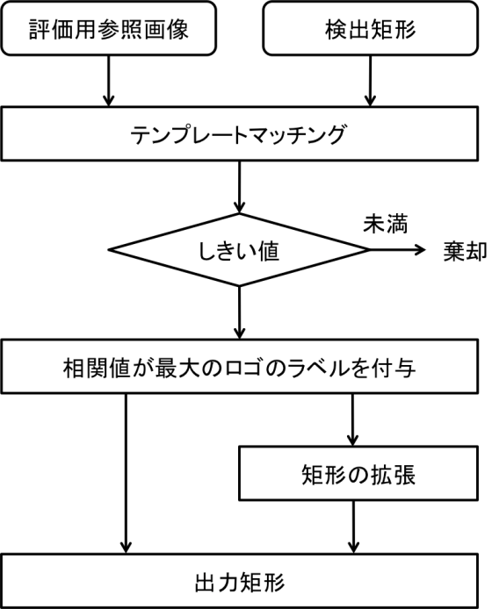

認識
黒画素の割合が近い画像のみ
テンプレートマッチングを行う

Slide 13

認識
部分画像で認識した矩形を
比を用いて拡張

Slide 14
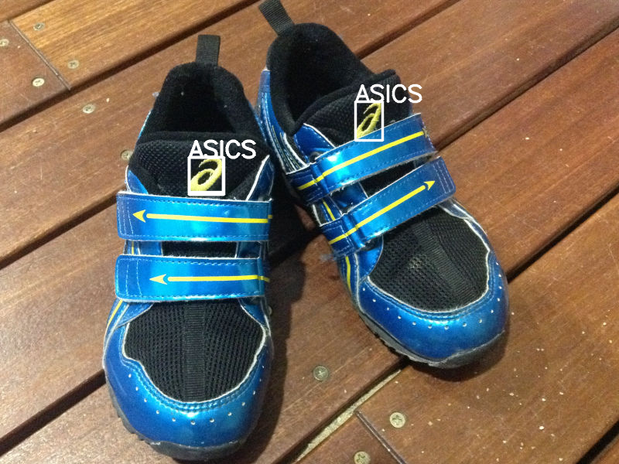
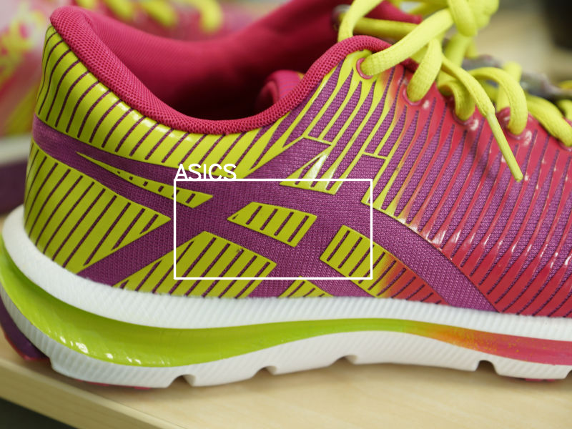
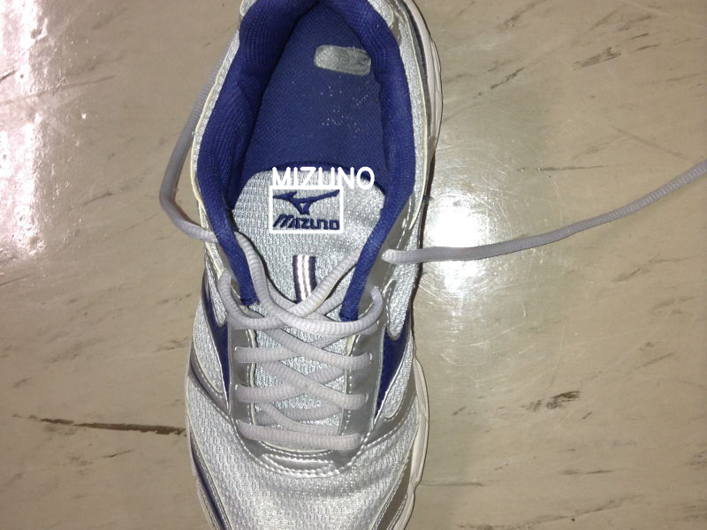
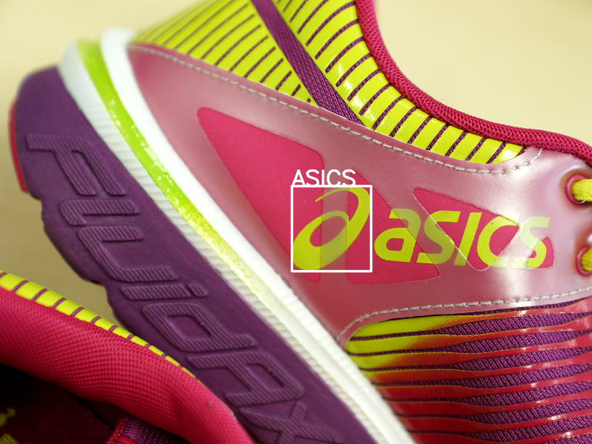
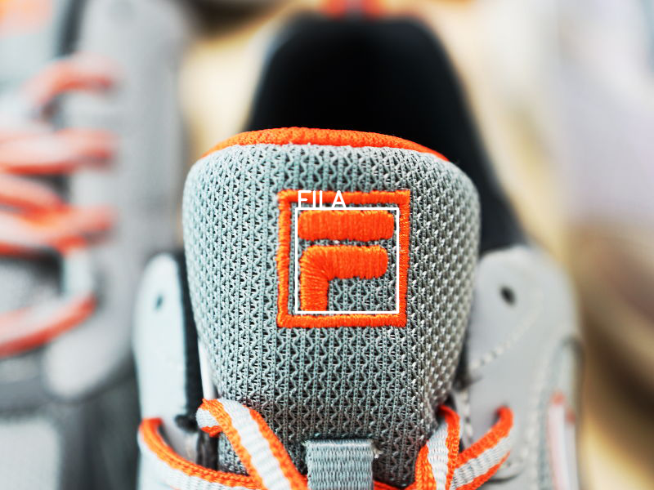
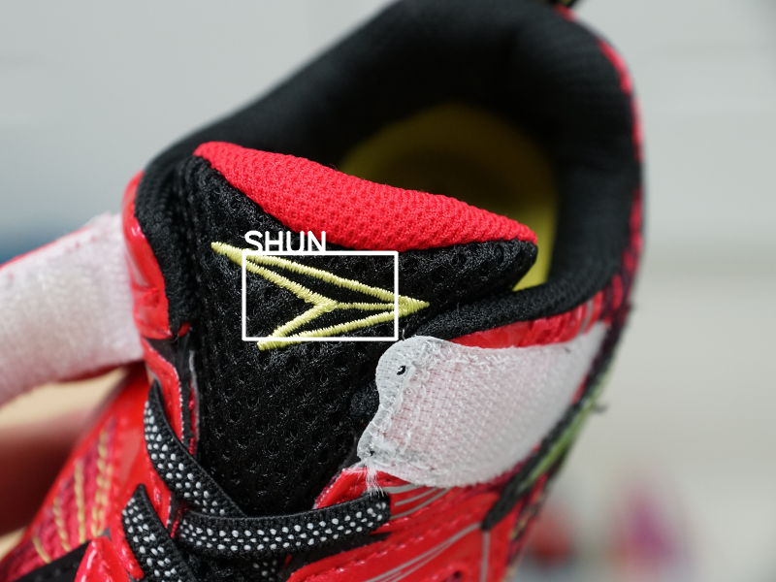
認識結果
すべてのロゴラベルに
対して1枚以上認識成功

Slide 15
まとめ
レベル１課題画像で
再現得点：24.3点 適合得点：89.1点
誤認識は１矩形のみ
適応的2値化手法と多段階棄却による棄却と
テンプレート画像を1枚しか用いない同サイズ2値画像による
テンプレートマッチングにより高速で精度の高い認識を行った
制作期間は約1か月
パラメータが多いため調整や汎用が難しい
助教に怒られそう

Slide 16
アルゴリズム概要
参照画像
課題画像
前処理
候補矩形検出
テンプレートマッチング
認識結果

